Slide 1
La hidroenergía: el jonrón con casa llena
Armando Trelles
atrelles@tlaloc.imta.mx
20 de Agosto de 2019

Slide 2
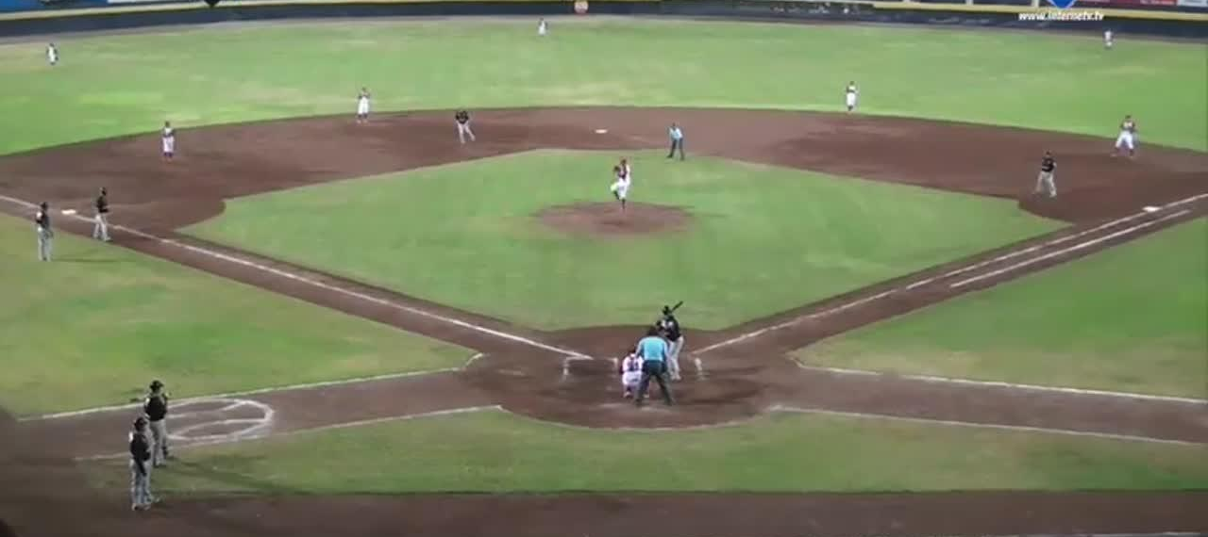
Ambiente
Economía
Sociedad
Parte alta de la Novena entrada; 2 outs; marcador en contra;
Casa llena…

Slide 3
Embalse
Derivadora
Presa
Canal
Tanque
Tubería a presión
Tubería a presión
Central hidroeléctrica
al hilo del agua
Central hidroeléctrica
con embalse

Slide 4
Centrales al hilo del agua
Electrificación rural y agroindustria.
Mejor servicio eléctrico a precio bajo.
Mejores caminos rurales.
Mejor infraestructura local.
Gran derrama económica local.
Empleo, empleo, empleo.
Empresas comunitarias.
Arraigo de población local.
Sociedad
Centrales con embalse
Todo lo anterior, en mayor medida
Población y viviendas protegidas contra inundaciones y sequías.
Acceso al agua y alimentos todo el año.
Pesca.

Slide 5
Ambiente
Centrales con embalse
Todo lo anterior, en mayor medida.
Flora y fauna protegidas de inundaciones y sequías.
Caudal ambiental sostenido.
Recarga de acuíferos.
Mejor microclima.
Mejor calidad del agua.
Nuevo hábitat acuático.
Apoyo a fuentes de energía intermitentes.
Centrales al hilo del agua
Energía limpia y renovable.
Sin contaminación en agua, suelo, aire.
Sustitución de centrales fósiles.
Preservación de hidrocarburos.
Freno a deforestación para leña.
Freno a cambio climático.

Slide 6
Centrales con embalse
Todo lo anterior, en mayor medida.
Ingresos por potencia y servicios conexos
Infraestructura, cultivos y ganado protegidos.
Agua para población, industria y turismo.
Agua para alimentos (irrigación, ganadería, acuicultura y pesca).
Mayor generación de centrales aguas abajo.
Energía despachable.
Potencia garantizada en periodos de punta.
Almacenamiento de energía en gran escala.
Apoyo a fuentes de energía intermitentes.
Mejor funcionamiento de red eléctrica.
Plusvalía del terreno y desarrollo inmobiliario.
Espacio para recreación y ecoturismo.
Economía
Centrales al hilo del agua
Ingresos por energía y CEL.
Energía de bajo costo.
Inversión rentable.
Demanda regional de bienes y servicios.
Mucho qué ganar… Mucho qué perder

Slide 7
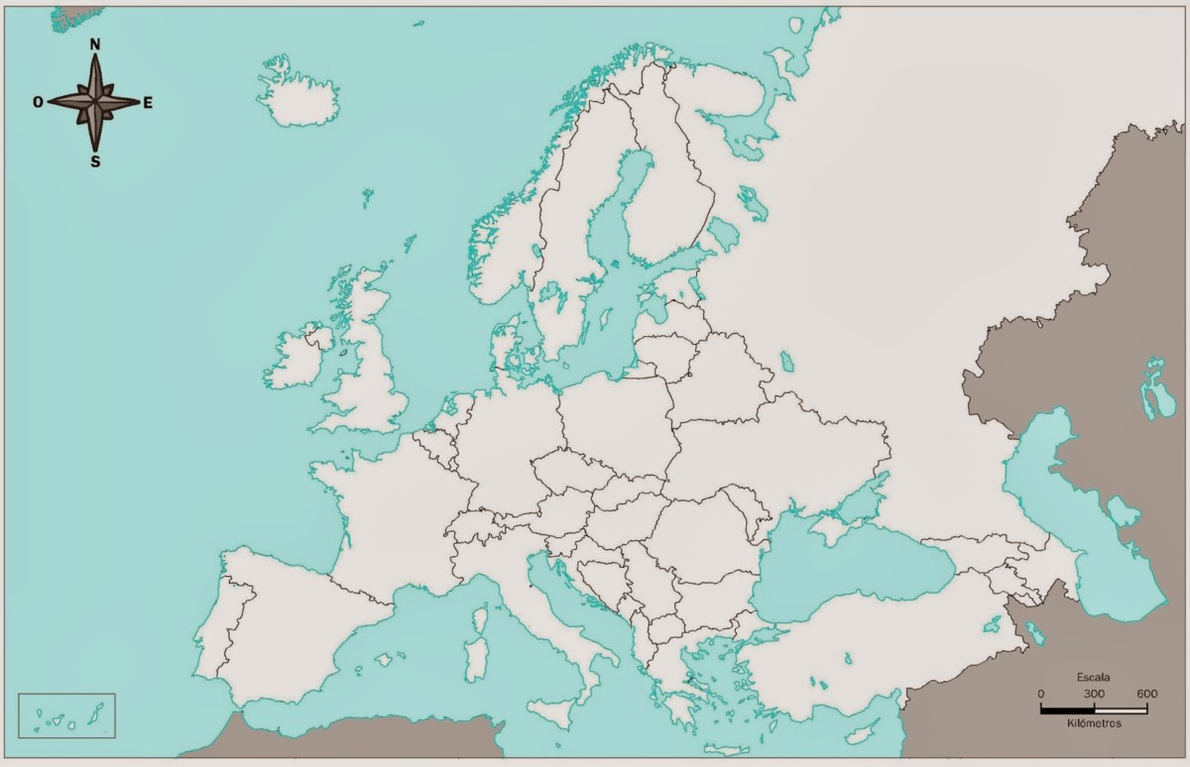
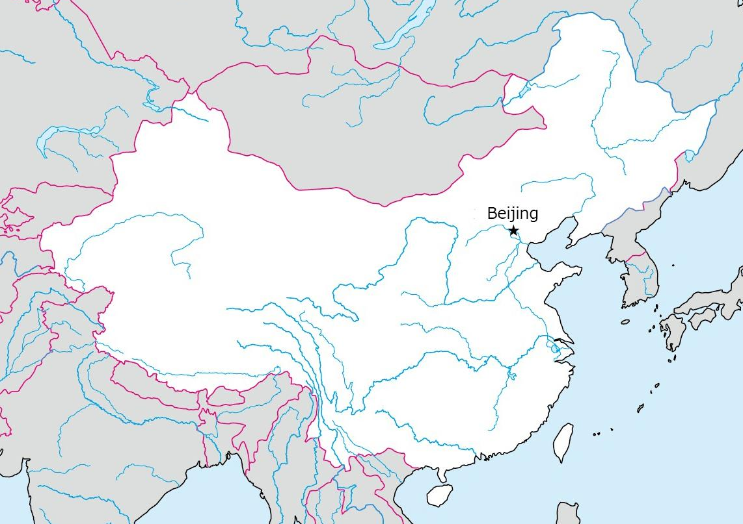
Hidroenergía aprovechada en el mundo
Europa (27 países)
Más de 27,400 centrales hidroeléctricas
~ 2.4 veces el territorio de México
China
Más de 48,000 centrales hidroeléctricas
~ 4.9 veces el territorio de México
Y siguen desarrollando…

Slide 8
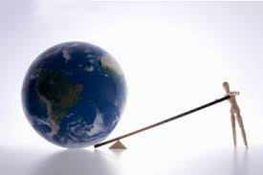
Hidroenergía y desarrollo sostenible
Para entrar al primer mundo
Entre los países que muestran mayor fortaleza económica, a la vez que el mejor cuidado de su medio ambiente y bienestar social, están aquellos cuya fuente de energía mayoritaria es la hidroenergía.
Algunos países desarrollados ya han aprovechado casi al máximo su potencial hidroeléctrico, a pesar de haber sido devastados por guerras mundiales.
Para salir del tercer mundo
Entre los países que están procurando romper la barrera del subdesarrollo, con mejoría objetiva en lo económico, ambiental y social, están aquellos que más invierten en hidroenergía.
La hidroenergía es la palanca para el desarrollo sostenible

Slide 9
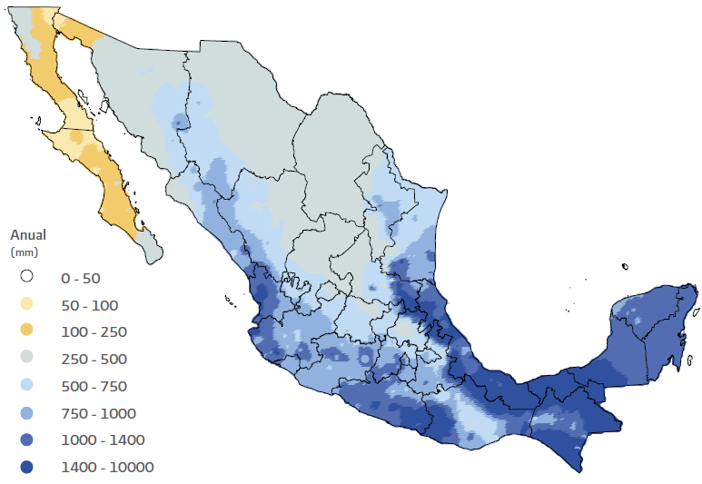
Hidroenergía desaprovechada en México
México sólo tiene:
89 centrales hidroeléctricas
52 centrales en construcción
En proporción de superficie, relieve y lluvia,
México podría tener:
Con China: 9,800 centrales
Con Europa: 11,500 centrales
La mayoría de pequeña escala para empresas comunitarias
Precipitación anual (mm)
Hidroenergía incipiente -> Desarrollo no sostenible

Slide 10
¿Y cuál es el potencial hidroeléctrico de México?
Bruto teórico
Remanente
Probable
Recurso
Probable
Lo más probable es que ninguno de los valores anteriores
Falta de conocimiento -> Freno al aprovechamiento

Slide 11
Conocer con certeza el potencial de la hidroenergía
Es estratégico para la soberanía energética, la seguridad hídrica, el combate a la pobreza en las zonas serranas y la mitigación del calentamiento atmosférico. Este conocimiento es indispensable para:
Las autoridades. Formular con base racional políticas, planes y programas energéticos para promover la hidroenergía; desarrollar una cartera jerarquizada de proyectos hidroeléctricos; expandir la Red Nacional de Transmisión; adecuar el Marco Regulatorio; administrar los permisos de generación; y promover el cumplimiento de compromisos internacionales en materia de energías limpias y renovables.
La ciudadanía. Estar informada con objetividad y participar positivamente en el aprovechamiento sostenible de este recurso. En especial, para que las comunidades y municipios desarrollen proyectos hidroeléctricos de pequeña escala propios o en colaboración con los sectores público y privado.
Los inversionistas. Tener orientación en la toma de decisiones de inversión complementaria a la que realice el sector público en proyectos hidroeléctricos, y en la industrialización de bienes y equipos.

Slide 12
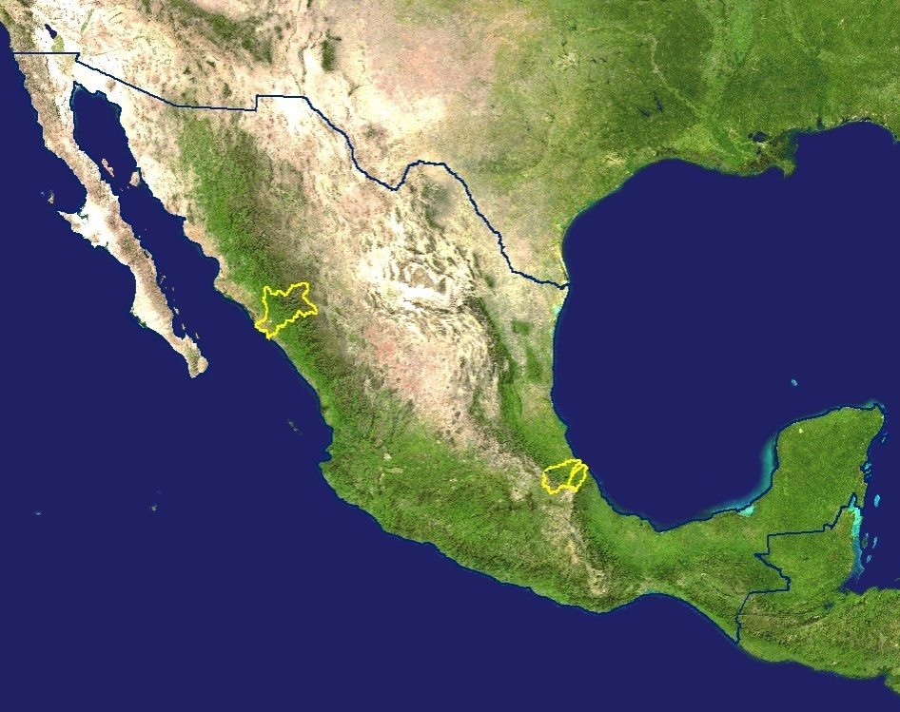
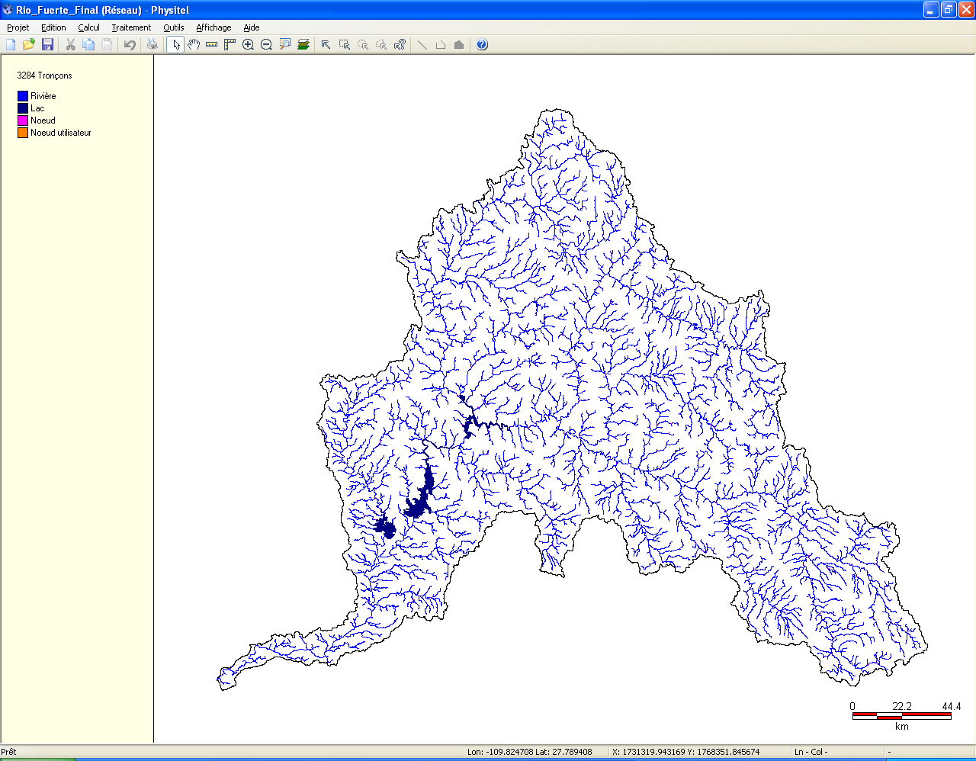
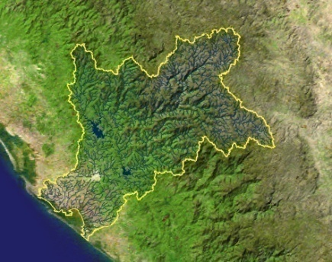
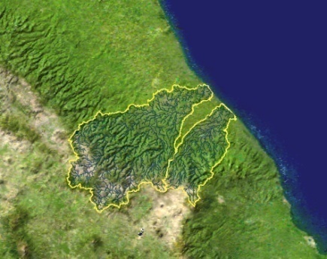
Conocer con certeza el potencial de la hidroenergía
Localización óptima de 1,256 prospectos factibles de PCH al hilo del agua con 269 MW en tres cuencas ~ 30,000 km²
Relieve de alta resolución
Red de corrientes homogénea
Simulación por microcuencas
Simulación de cuerpos de agua
Hidrograma diario multianual
Curva de caudal por tramo
Incertidumbre: ±5%
Escenarios meteorológicos, de usos del suelo, de usos del agua
Red homogénea y detallada de corrientes
Río Tecolutla
Río Culiacán
Río Nautla
Hidrograma diario multianual
https://www.researchgate.net/publication/228427693_Evaluation_of_small_hydro_power_potential_in_three_river_basins_of_Mexico
Tecnología avanzada -> Certeza en conocimiento

Slide 13
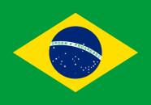
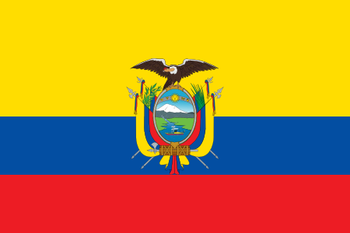
Red Iberoamericana de Hidroenergía en Pequeña Escala
IMTA lidera:
11 países integrantes.
19 grupos de investigación.
(2016-2019)
REDHIDRO busca desarrollar y difundir:
Metodología avanzada de prospección sistemática del potencial hidroeléctrico en cuencas hidrográficas.
Prototipo viable y replicable de pequeña turbina hidroeléctrica.
Paraguay

Slide 14
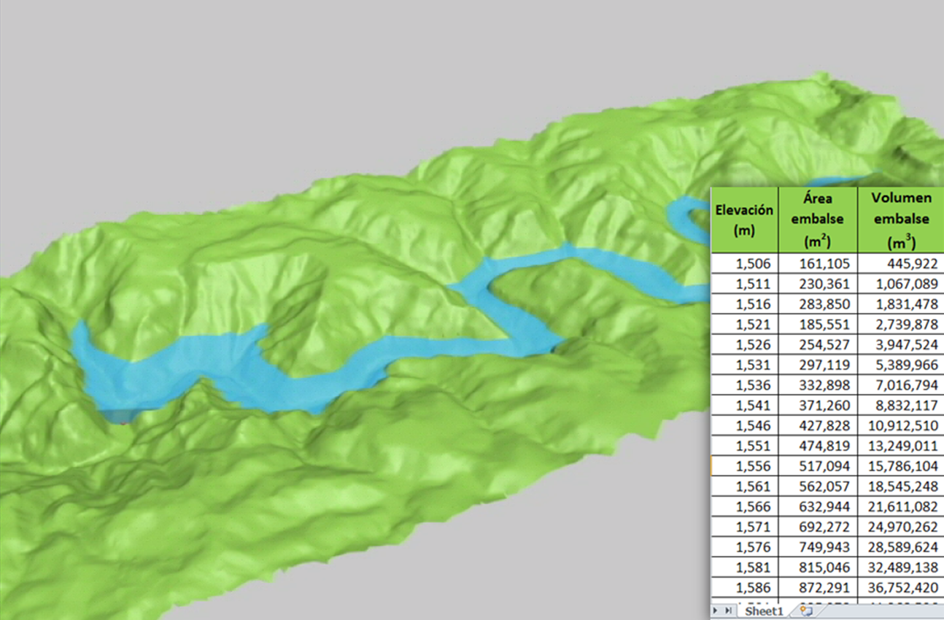
Prospección sistemática del potencial hidroeléctrico
Localización y dimensionamiento de centrales en cascada Al hilo del agua y con embalse
Embalse con criterios ambientales y sociales
Aprovechamiento sostenible máximo del relieve y el escurrimiento

Slide 15
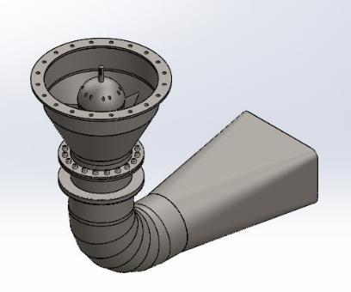
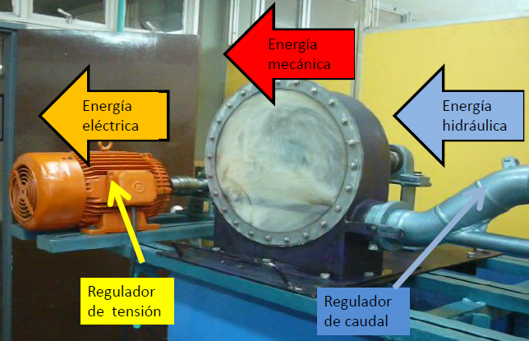
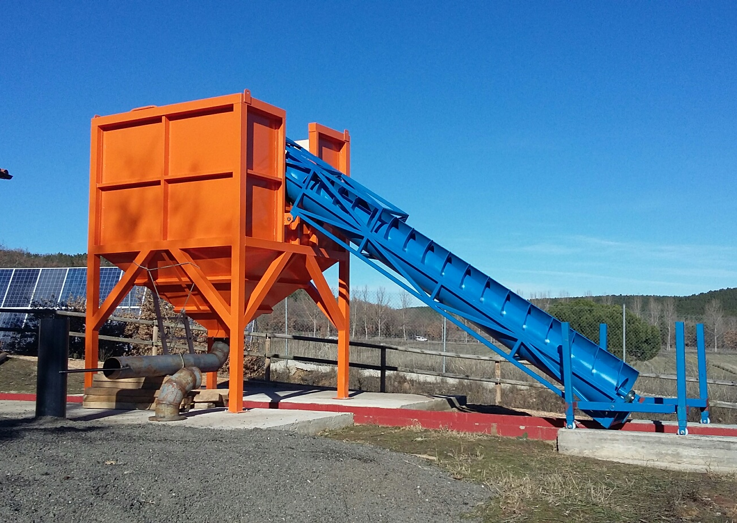
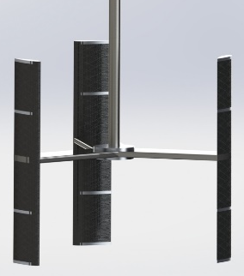
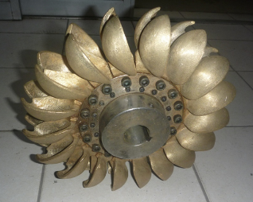
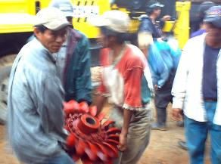
Prototipos de pequeñas turbinas hidroeléctricas
Turbina de vórtice
Turbina de Ultrabaja Caída
Acuavatio: Turbina de río
Máquinas reversibles
Tornillo de Arquímedes
Turbina tipo H Darrieus
Fabricación de turbinas
Gestión comunitaria
Tecnología apropiada y replicable

Slide 16
Programa de Hidroenergía Sostenible
Prospección del potencial hidroeléctrico
Elaboración de portafolio de proyectos hidroeléctricos
Rehabilitación de centrales hidroeléctricas maduras
CAF ha financiado en forma parcial estudios del potencial hidroeléctrico de cuencas o en el ámbito nacional en:
Bolivia
Brasil
Perú
Argentina
Chile
Colombia
Ecuador
Panamá
Paraguay
Uruguay
Venezuela
Miembro de la

Slide 17
Cooperación tecnológica con China
Convenio INSHP/IMTA/INEEL
Capacitación
Investigación
Transferencia tecnológica
Normalización
Consultoría
Suministro de equipos
Construcción
Financiamiento
Cámara de Diputados, mayo de 2018
Primera potencia mundial en hidroenergía

Slide 18
Ambiente
Economía
Sociedad
Autoridades (gobernantes, legisladores, jueces)
Ciudadanía (investigadores, usuarios, pobladores)
Inversionistas (nacionales, extranjeros)
El turno al bat es nuestro

Slide 19
Estrategias
Dar presupuesto a la investigación y desarrollo tecnológico de la hidroenergía.
Conocer con certeza el potencial de la hidroenergía en todo México.
Industrializar turbinas y otros equipos para la hidroenergía.
Adecuar el marco regulatorio de la hidroenergía.
Promover la inversión en el desarrollo de proyectos hidroeléctricos.
Aprovechar el financiamiento de CAF y de otras fuentes.
Aprovechar la cooperación internacional con China y otros países.
Aprovechar y fortalecer al IMTA.

Slide 20
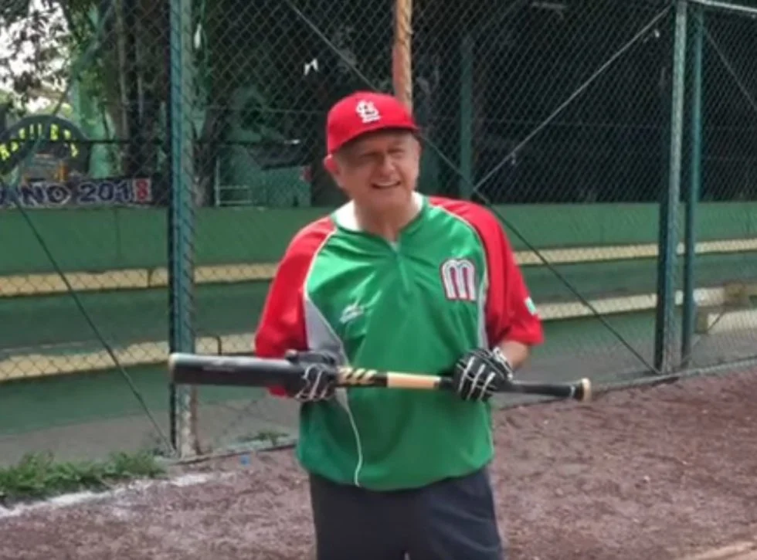
¡ 4 carreras para la 4T !
Para conectar el jonrón con casa llena de la Cuarta Transformación ->
Tomar fuerte la hidroenergía como bat del desarrollo sostenible.

Slide 21
La hidroenergía: el jonrón con casa llena
Armando Trelles
atrelles@tlaloc.imta.mx
20 de Agosto de 2019

